Slide 1
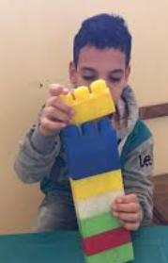
المراجعة: (أ. عشبة الغفلي / أ. جمعه شعيب ) | الإعداد : (امنة ظافر الكتبي- رهف العساف ) | بناء برجاً من مكعبين أو أكثر . رقم الهدف :(1104) | الهدف
الفئة العمرية: 6-7 | مستوى الشدة: (متوسط) | فئة الإعاقة : (ذهنية) | بيانات الهدف
درس : هدية المعلم . اليوم حمد كان سعيدا جدا حيث أهداه المعلم لعبة لأنه كان ممتازا في الصف ، عاد حمد للمنزل وفتح الهدية التي كانت عبارة عن مكعبات، قال حمد في نفسة سأصنع برجا كبرج خليفة من هذه المكعبات ، وعندما حاول اكتشف انه لا يستطيع ان يركب المكعب بالأخر فحزن كثيرا ، حينها رأه أخوه وسأله عن السبب فأخبره ، فقال له أخوه :لا تحزن يا حمد سأعلمك كيف تركب المكعبات ، وبدأ حمد بتعلم وبمساعدة أخيه استطاع أن يبني برجا مكون من خمس مكعبات ، حينها فرح حمد كثيرا وشكر أخه على هذا المعروف . فيديو اغنية عن المكعبات : https://youtu.be/iWnCYwOVoMo فيديو عن تعليم صنع اشكال بسيطة بالمكعبات: https://youtu.be/HOt8-obiqKQ انشطة صفية : 1- يشاهد المعلم وهو يركب المكعبات أمامه 2- ربط المكعبات بالأشكال والألوان -يقوم الطالب بملأ الشكل المرسوم بالمكعبات مع مطابقة اللون 3- يقوم الطالب بتركيب مكعبين بنفس اللون باستخدام 4 الوان (الازرق ، الأخضر، البنفسجي ، والوردي ) . 4- تركيب عدد المكعبات المناسبة أمام الرقم المكتوب 5- ربط بالهوية الوطنية – ان يشكل علم الامارات العربية المتحدة باستخدام المكعبات |  |  | كتاب الطالب

Slide 2
تابع
الحصة الدراسية:: الهدف الرئيسي: 1-أن يستطيع الطالب التقاط الا 2- ان يتعرف على مسميات الاصابع كلها 3- ان يعد الطالب اصبعه من 1الى 10 1- تشغيل قصة الفيديو عن الاصابع بسمارت بورد في كتاب دليل الطالب . 2- تشغيل فيديو عن تعليم الاصابع بسمارت بورد في كتاب دليل الطالب 3- شرح قصة حديقة الحيوانات في كتاب دليل الطالب . 4-عمل انشطة صفيه مع الطالب الموجودة في دليل كتاب الطالب . 5- ان يلون الطالب بأصبعه على خطوط مستقيم او متعرج النشاط الرياضي: ان يلعب الطالب الكرة ويمرر الكرة بأصابعه. وان يمسك الطالب الكرة مرة الاصابع اليمين ومرة بالأصابع اليسار . النشاط الفني: ان يرسم الطالب يد على شكل الاشياء وبعد ذلك يلون الصورة النشاط الموسيقى: سماع اغنية عن الاصابع مع تعليم اسماء الاصابع وحفظ الاغنيه . https://www.youtube.com/watch?v=Yh6HNtwPwxc | دليل للمعلم
تطلب الأسرة من الطالب ان يلتقط العابه بعد انتهائه منه ووضعه في مكان المناسب بدون مساعدة | الواجب المنزلي
1-عمل انواع واشكال الخطوط بأصابعه على شاشة سمارت بورد 2-تطبيق الذكي : الرسم بالأصابع (kids Drawing) | تمارين الكترونية
متوسط: أن يستطيع الطالب التقاط الاشياء برؤوس اصابعه ووضعها بمكان المناسب جيد: ان يشير الطالب بأصبعه على مسميات الاصابع، مرتفع: ان يسمى الطالب اسماء الاصابع ويعد الاصابع من 1 الى 10 | التقييم

Slide 3
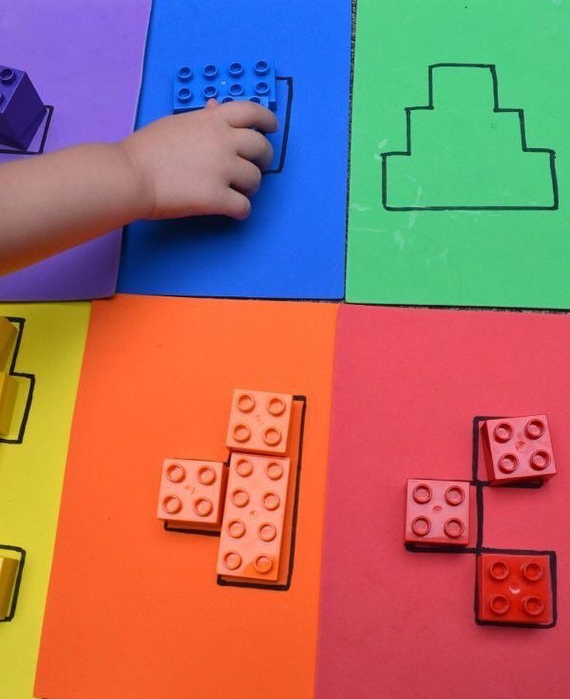
يقوم الطالب بملأ الشكل المرسوم بالمكعبات مع مطابقة اللون
انشطة الطالب

Slide 4
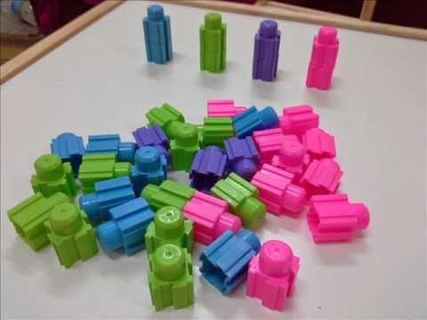
يقوم الطالب بتركيب مكعبين بنفس اللون بستخدام 4 الوان (الازرق ، الأخضر، البنفسجي ، والوردي )

Slide 5
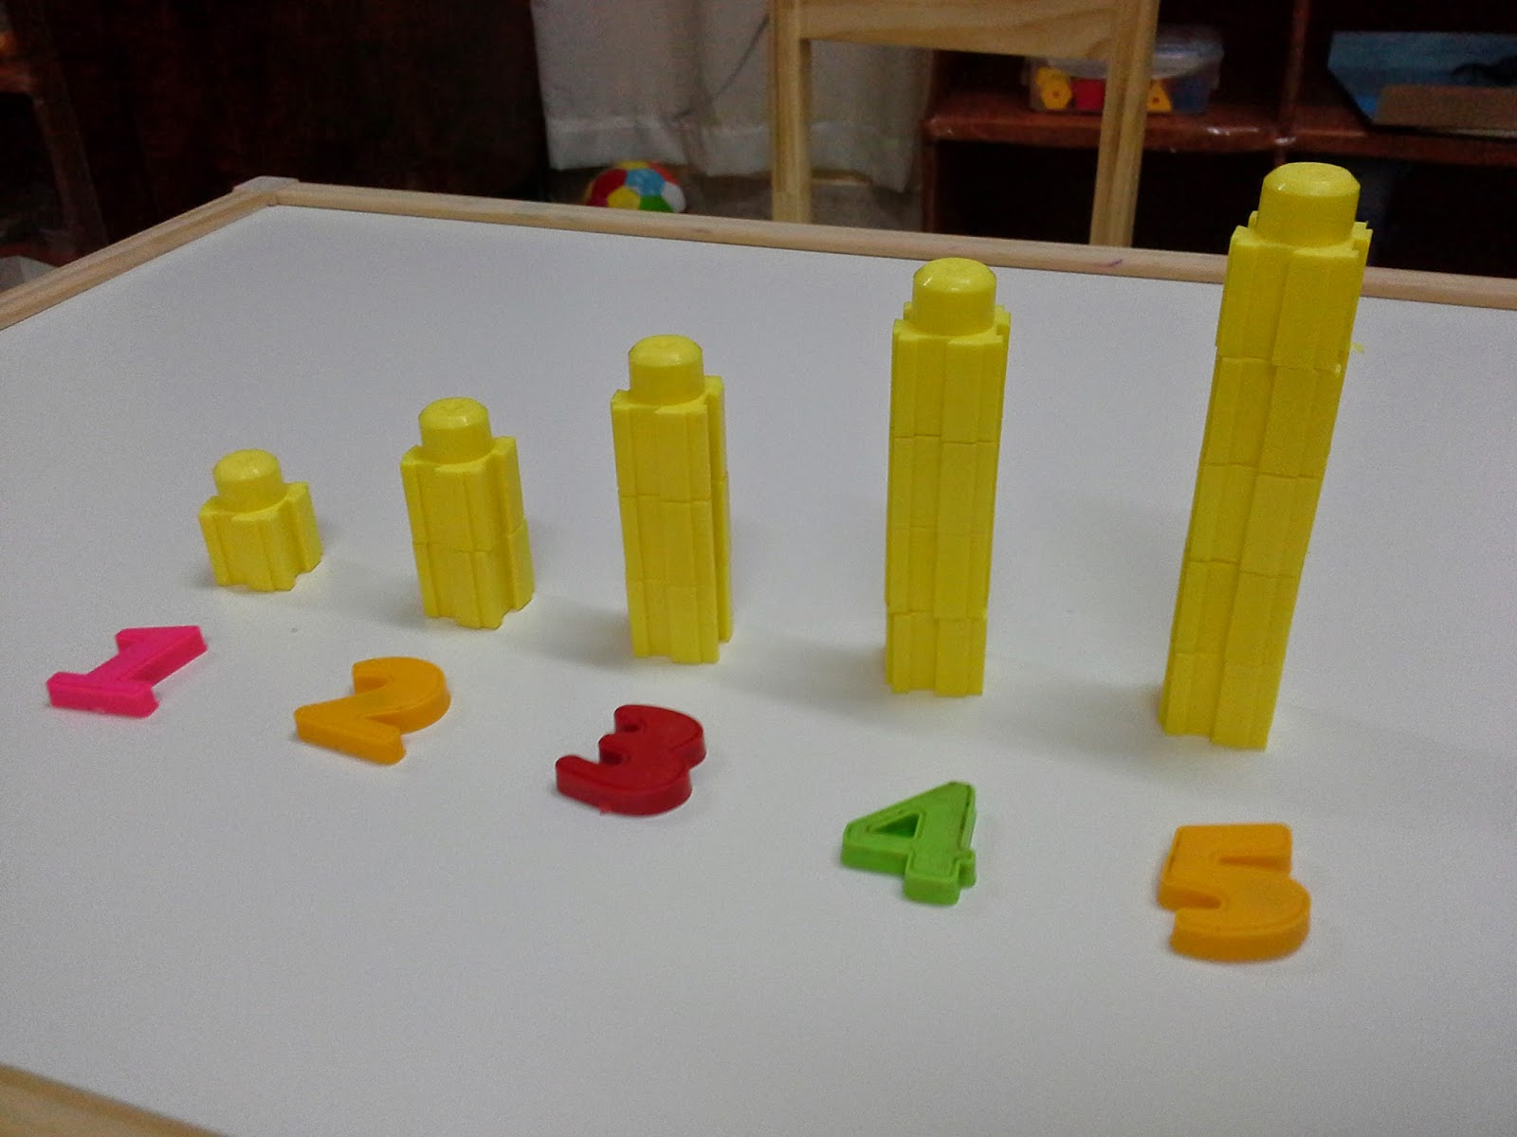
تركيب عدد المكعبات المناسبة أمام الرقم المكتوب

Slide 6
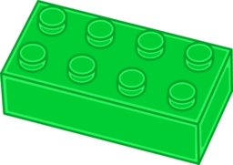
يلون علم الامارات بالمكعبات

